Slide 1
静态成员与友元

Slide 2

用面向对象实现单链表的插入，删除，查找等操作。
链表类的方法能否直接访问结点类的私有数据成员？
链表中有多少个结点？除链表类中增加getlength方法外，
有无其它方法？
知识点：友元、静态成员
带头结点的单链表.cpp

Slide 3

静态数据成员
静态成员函数
友元和友元函数
友元类

Slide 4

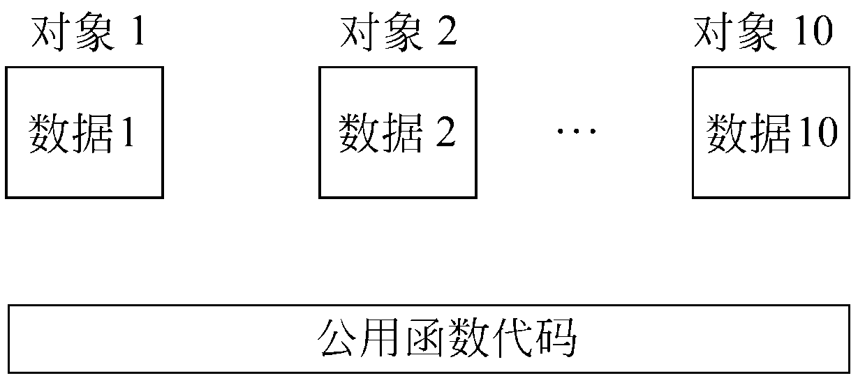
静态数据成员是类的所有对象共享的。
静态数据成员、公有函数代码

Slide 5

使用静态成员数据需要两条语句：
一条在类中,用static关键字声明:
static 数据类型 静态数据成员名；
一条在类外,用如下格式定义和初始化：
数据类型 类名::静态数据成员名 = 值；
而且静态数据成员的初始化应该在主函数调用之前，且不
能在类的声明中初始化。

Slide 6
在类外引用公有静态数据成员时，可采用如下格式：
类名::静态数据成员名
对象名.静态数据成员名
用类名来引用静态数据成员,表示该成员是属于某个类的，而不是属于某个类的特定的对象的,从而提高可理解性。

Slide 7

class Box {
public:
int volume();
private:
static int height; //把height定义为静态的数据成员
int width;
int length;
};
如果希望各对象中的height的值是一样的，就可以把它定义为静态数据成员，这样它就为各对象共有，而不只属于某个对象的成员。
例如：学生类的学校。

Slide 8

静态数据成员可以初始化，但只能在类体外进行初始化。
例如: int Box∷height = 10;
不必在初始化语句中加static。
如果未对静态数据成员赋初值，则编译系统会自动赋予初值0。

Slide 9

结点类属性增加静态成员：static int total;
计数单链表结点数。假设只有1个单链表。
1)结点数增加1个？
2)结点数减少1个？
构造函数，析构函数。

Slide 10

用关键字static声明的成员函数为静态成员函数；
静态成员函数主要用于表示该函数逻辑上是属于某个类的，它只访问属于同一个类的静态数据成员、全局变量和静态成员函数的参数，而不访问描述该类各对象状态的非静态数据成员；
由于静态成员函数不访问非静态数据成员，因而静态成员函数不能被声明为const。静态成员函数没有this指针，由此决定了静态成员函数不能默认访问本类中的非静态成员。
静态成员函数的作用是为了能处理静态数据成员。
Notes:
用程序4-7说明静态数据成员和静态成员函数的用法

Slide 11

调用静态成员函数时既可用目标对象名，也可用类名，调用格式如下：
类名::静态成员函数名(<参数表>)；
对象名.静态成员函数名(<参数表>)；
通过对象名调用，并不意味着此函数是属于对象的，而只是用对象的类型而已。

Slide 12

结点类增加静态成员函数：
static int gettotal();
返回total-1。（去掉头结点）
clist的getlength()：
return cnode::gettotal();

Slide 13

#include <iostream>
using namespace std;
class Student { //定义Student类
public:
Student(int n, int a, float s) :num(n), age(a), score(s) { } //定义构造函数
void total();
static float average(); //声明静态成员函数
private:
int num;
int age;
float score;
static float sum; //静态数据成员
static int count; //静态数据成员
};
void Student::total() { //定义非静态成员函数
sum += score; //累加总分
count++; //累计已统计的人数
}

Slide 14
float Student::average() //定义静态成员函数
{
return(sum / count);
}
float Student::sum = 0; //对静态数据成员初始化
int Student::count = 0; //对静态数据成员初始化
void main() {
Student stud[3] = { //定义对象数组并初始化
{1001,18,70}, {1002,19,78}, {1005,20,98} };
for (int i = 0; i < 3; i++) //调用3次total函数
stud[i].total();
cout << "the average score of 3 students is " << Student::average() << endl;
//调用静态成员函数
}

Slide 15

在一个类中可以有公用(public)成员和私有(private)成员。在类外可以访问公用成员，只有本类方法可以访问自己私有成员。
C++的严格性和灵活性
  严格性：强类型检查、类的私有和保护数据受访问控制（类、封装）；
  灵活性：打破类型检查的隐式和强制类型转换，打破访问控制的友元。

Slide 16

C++允许使用关键字friend在一个类的内部将一个全局非成员函数、另一个类的成员函数、或另外一个类说明为该类的友元。
作为一个类的友元，可以访问该类的所有成员(包括公有和私有的数据成员和成员函数)。

Slide 17

为什么不将友元函数直接设计者为类的成员函数？
因为有时需要在类外实现函数，例如一个函数需要访问
若干个类的私有数据才可以完成任务。

Slide 18

友元函数不是类的成员函数，不能被声明为const，也没有this指针;
在友元函数体内只能通过作为友元函数参数传递进来的对象名、对象指针或对象引用来访问对象成员。

Slide 19

友元函数在类定义花括号内声明的一般格式为：
friend 函数返回类型 友元函数名(类名 & 对象名，
…);
友元函数定义的格式为：
函数返回类型 友元函数名(类名 & 对象名，…)
{
函数体
}
定义不加friend。

Slide 20

单链表.cpp中定义clist类和cnode类的友元函数void display(clist &l)，输出单链表l。
cnode、clist类界面中加声明：
friend void display(clist &l);
如果clist类界面在cnode类界面之后，cnode类界面前加类声明：class clist;。
void display(clist &l)非类成员函数。全局函数。

Slide 21
class CTime
{
int hour;
int minute;
int sec;
public:
CTime(int, int, int);
friend void display(CTime&); //声明display为Time类的友元
};
CTime::CTime(int h, int m, int s) //构造函数
{
hour = h; minute = m; sec = s;
}

Slide 22
void display(CTime& t) //友元函数
{
cout << t.hour << " : " << t.minute << " : " << t.sec << endl;
}
int main()
{
CTime t1(10, 13, 56);
display(t1); //调用display函数
}
注意：友元函数在引用私有数据成员时，必须加上对象名。因display函数不是CTime类的成员函数，不能默认引用CTime类的数据成员，必须指定要访问的对象。

Slide 23

friend函数不仅可以是一般函数(非成员函数)，也可以是另一个类中的成员函数。

Slide 24

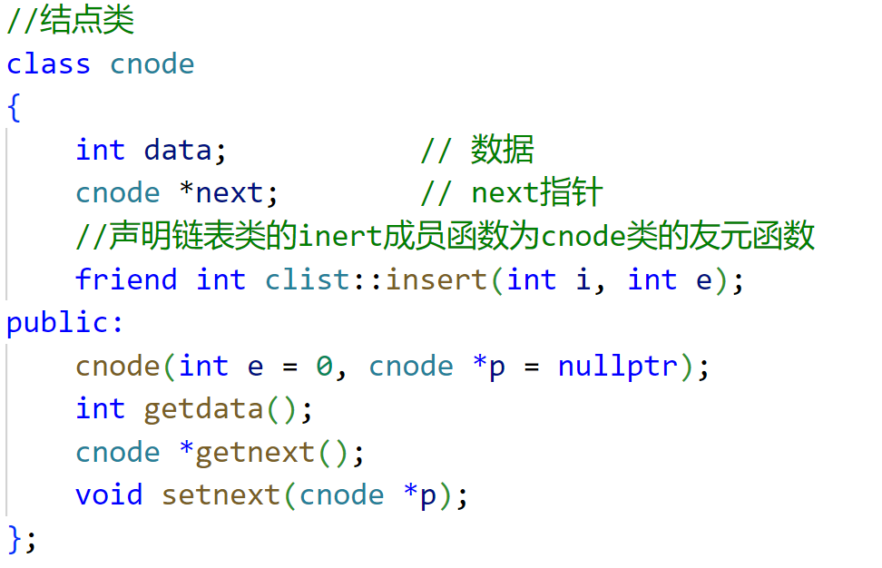
将clist中的insert方法声明为cnode类的友元函数。
clist类界面需放cnode类界面之前。

Slide 25
class Date; //对Date类的提前引用声明
class Time {
public:
void display(Date&);
//display是成员函数，形参是Date类对象的引用
};
class Date {
public:
friend void Time∷display(Date&);
//声明Time中的display函数为友元成员函数
};

Slide 26

不仅可以将一个函数声明为一个类的“朋友”，而且可以将一个类(例如B类)声明为另一个类(例如A类)的“朋友”。这时B类就是A类的友元类。友元类B中的所有函数都是A类的友元函数，可以访问A类中的所有成员。
在A类的定义体中用以下语句声明B类为其友元类：
friend B;
声明友元类的一般形式为
friend 类名；

Slide 27

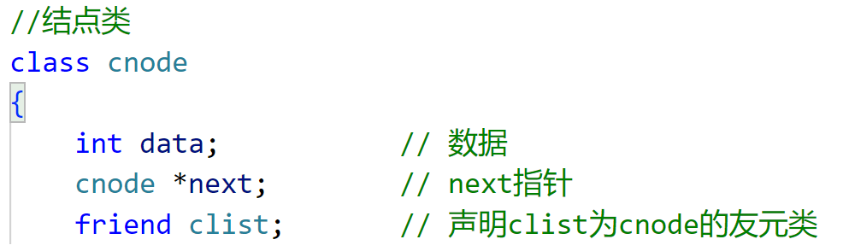

将链表类clist声明为cnode类的友元类。
clist的所有方法均可访问cnode的私有成员。
实际中不要将clist声明为cnode的友元类。

Slide 28

友元的关系是单向的而不是双向的。
友元的关系不能传递。
在实际工作中，除非确有必要，一般并不把整个类声明为友元类，而只将确实有需要的成员函数声明为友元函数，这样更安全一些。

Slide 29

面向对象程序设计的一个基本原则是封装性和信息隐蔽，而友元却可以访问其他类中的私有成员，是对封装原则的一个小的破坏。但是它能有助于数据共享，能提高程序的效率。
在使用友元时，要注意到它的副作用，不要过多地使用友元，只有在使用它能使程序精炼，并能大大提高程序的效率时才用友元。

Slide 30

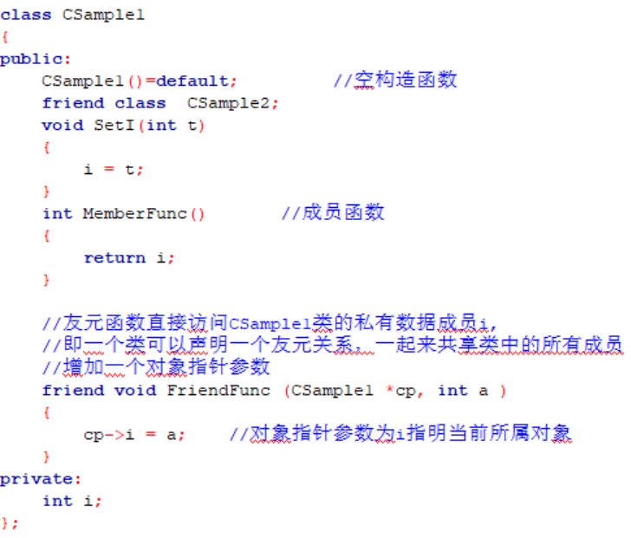
csample.cpp

Slide 31
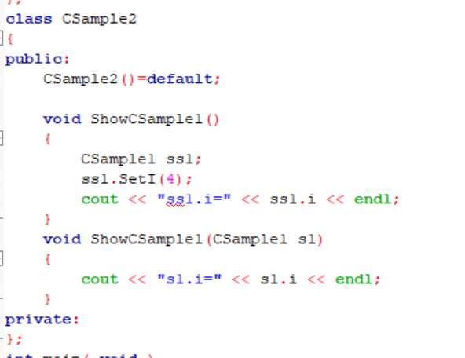

Slide 32

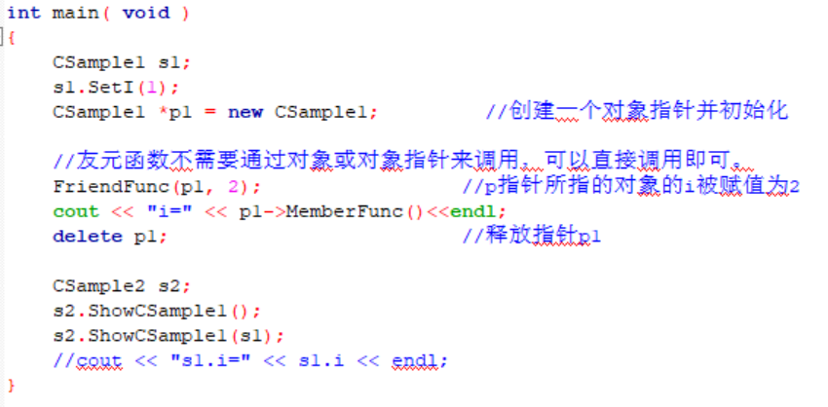

Slide 33

C++的I/O是以字节流的形式实现的，流实际上就是一个字符序列。
流通常和某种具体的物理设备联系起来
  在输入操作中，字节从输入设备（键盘、磁盘、网络连接等）流向内存，称为输入流；
  在输出操作中，字节从内存流向输出设备（显示器、打印机、磁盘、网络连接等），称为输出流。

Slide 34
C++的流类库有streambuf和ios两个平行的基类，ios类是流的基类。
istream
ios
iostream
ostream
Notes:
类istream，标准输入流，支持流输入操作；
类ostream，标准输出流，支持流输出操作；
类iostream是通过多重继承从类istream和ostream派生而来，它同时支持流输入和流输出操作。

Slide 35

extern istream cin; istream类对象，默认输入是键盘。
extern ostream cout; ostream类对象，默认输出是屏幕。
extern ostream cerr; ostream类对象，与标准错误输出设备相关联，是非缓冲型标准出错流对象。
extern ostream clog; ostream类对象，与标准错误输出设备相关联，是缓冲型标准出错流对象。
Notes:
输入：get(), unget() // 将数据塞回滑槽，即流中
peek() ; 预览流中下一个值，不取出。
putback(ch);将ch放入流中。getline。sync()
输出：good(),bad(),flush()，clear()，fail()。
操作算子。

Slide 36

所有cin,cout的操作都适用字符串流
<sstream>
ostringstream, istringstream，stringstream类
istringstream
istream
ios
iostream
stringstream
ostream
ostrigtream
Notes:
所有cin,cout的操作都适用字符串流。

Slide 37

typedef basic_stringstream<char> stringstream;
explicit stringstream(
ios_base::openmode which=ios_base::in|ios_base::out);
explicit stringstream(const string &str,
ios_base::openmode which = ios_base::in|ios_base::out); //带参构造
stringstream(const stringstream &) = delete; //拷贝构造
stringstream(stringstream &&x) //移动构造
Notes:
红色，C++11新增。delete，非拷贝构造

Slide 38

stringstream &operator=(const stringstream &) = delete;
stringstream &operator=(stringstream &&rhs)

Slide 39

string str() const; //返回串
void str(const string &s); //用串s设置流内容

Slide 40

支持操作算子，格式化功能更加强大
除数据外，有位置信息，知道从哪里进行下一次读或写。
方便数字串与数字之间的互转
方便不同类型数据的串链接

Slide 41
练习
  输入一行字符串，将所有单词逆序输出。（OJ正话反说）
reverseword.cpp

Slide 42
练习
输入两个字符串。若均为数字串，输出两个数字的和；否则，输出串链接。
numberadd.cpp，UTF-8

